Slide 1
Міністерство освіти і науки, молоді та спорту України Краснолиманська міська рада Рубцівська загальноосвітня школа І – ІІІ ступенів Грузія очима українців
Виконала
учитель географії Ведь Світлана Володимирівна

Slide 2
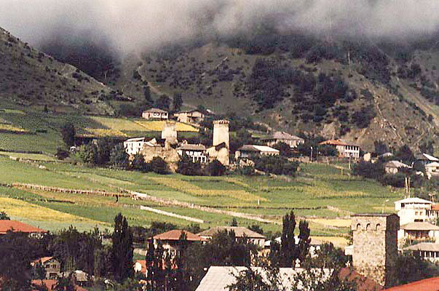
Грузія – очима українців

Slide 3
Візитна картка Грузії
Територія: 69,7 тис. кв. км.
Населення: 4,69 млн.
Столиця:Тбілісі.
0фіційна мова: грузинська.
Етнічні групи: грузини (69 %)
вірмени, росіяни, азербайджанці, осетини, курди.
Панівна релігія: християнство (Грузинська православна церква).
Національне свято: День відновлення державної незалежності (26 травня).
Грошова одиниця: ларі.
Державний устрій: парламентська республіка.
Глава держави:
президент, який обирається терміном на 5 років.
Законодавчий орган: однопалатний парламент.
Виконавчий орган:
уряд (Кабінет міністрів)
Експорт: марганцева руда, чай, цитрусові, вина, коньяки.
Входить до: ООН, 0БСЄ, СНД МВФ.

Slide 4
Державна символіка
Прапори

Slide 5
Символ країни – Статуя Матері-Грузії у місті Тбілісі
Статуя засновника
Тбілісі

Slide 6
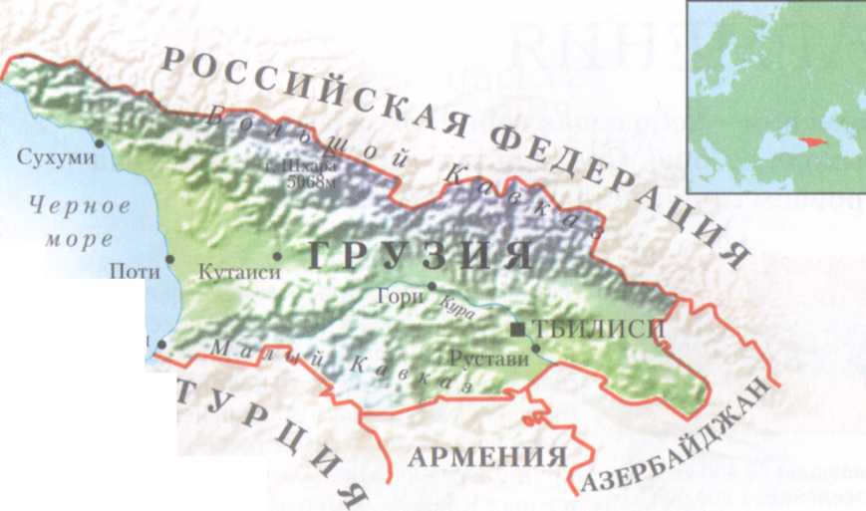
Карта грузії

Slide 7
Географічне положення
Будова поверхні та клімат
країни
Грузія розташована в складчастій Альпійській зоні, в субтропічній зоні між 41°07' і 43°35' північної широти і 40°05' та 46°44' західної довготи. Довжина кордонів - 1970 км (315 км (16 %) - берегова лінія). Країна межує з Російською Федерацією на півночі, на сході - з Азербайджаном, на півдні - з Вірменією і Туреччиною, омивається Чорним морем. Будова поверхні. 2/3 території Грузії займають гори. На півночі простягається гірська система Великого Кавказу . Найвища точка Грузії - гора Шхара (5068 м). Територія Грузії відрізняється підвищеною сейсмічністю, у деяких районах бувають землетруси силою до 5-7 балів. Гірські райони в сучасну епоху мають загальну тенденцію до підняття (більше ніж на 10 мм за рік), а низовини - до опускання. Клімат. У західних районах, що перебувають під впливом Чорного моря, літо вологе й тепле, із середніми температурами липня
22-24°C. Зими м'які, середні температури січня – 4-7°C. Випадає велика кількість опадів
(1000-2000 мм на рік), максимальна - в Аджарії (до 3200 мм). На схилах гір Грузії середні температури липня знижуються до 4-6°С, у високогір'ях середні температури січня можуть сягати -10-16°С.
Боржомсько-Харагульський Національний парк

Slide 8
Географічне положення
Річки та грунти
Річки. У Грузії близько 25 тис. річок, багато з яких використовуються для виробництва енергії і як джерела зрошування. Вони наповнюються переважно за рахунок розталих снігових і льодовикових вод, а також атмосферних опадів. Річки Західної Грузії багатоводні упродовж всього року, а на сході взимку і влітку річковий стік скорочується. Більша частина річок має стік до Чорного моря, інші - до Каспійського. Найбільша річка Західної Грузії - Ріоні (дов.327 км), яка бере початок на Великому Кавказі і впадає у Чорне море поблизу Поті. Велика річка Кура (Мткварі) починається в горах північно-східної Туреччини, перетинає південну і східну Грузію і на території Азербайджану впадає у Каспійське море. Ґрунти. У Грузії виділяють три основні грунтово-географічні області: західну, східну і південну. У східній області переважають древні алювіальні ґрунти. На Нижньокарталінській рівнині поширені каштанові ґрунти, придатні для вирощування овочів, плодових і зернових культур.
Чорноземи і коричневі ґрунти Кахетинської рівнини використовуються в основному під посіви зернових культур і виноградники. Південна область прилягає до передгір'я і південних схилів Малого Кавказу і Південно-Грузинського нагір'я. Для неї характерне поєднання коричневих і гірсько-лукових ґрунтів.

Slide 9
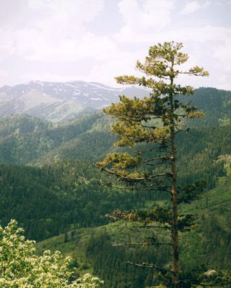
Географічне положення . Флора і фауна .
Екологічна проблема
Рослинний світ. Флора Грузії дуже різноманітна: тільки квіткових тут зустрічається більше ніж 5000 видів. Ліси поширені переважно в горах і займають майже 20% території. Особливо багаті і різноманітні ліси західної Грузії. В їх нижньому поясі (до 1000-1200 м) переважають широколисті породи : дуб, граб, каштан, клен, бук . У західній Грузії вище поясу колхідських лісів і до верхнього кордону лісу (1700-1800 м) поширені змішані ліси, У долинах Кури, Алазані, Йорі та інших рік збереглися заплавні тугайні ліси з осики, верби, сріблястої тополі, дуба, кизилу. Тваринний світ. Тваринний світ Грузії різноманітний: тут представлені понад 100 видів ссавців, 330 видів птахів і 160 видів риб. Для степів типові гризуни: тушканчики, польовки, ховрахи. Серед птахів - польовий горобець, сіра куріпка, перепел, степовий орел. Тут велика кількість ящірок і черепах, а також зміїв . В Ельдарському і Ширакському степах зустрічається гюрза. Найбагатшим є тваринний світ лісів. У багатьох районах поширені кавказький олень, косуля, кабан, заєць-русак, білка, а з хижаків - бурий ведмідь, вовк, шакал, рись, лісовий кіт Екологічна ситуація. Однією з головних екологічних проблем є забруднення атмосфери в промислових містах, особливо в центрі металургії - Руставі. Серйозне занепокоєння викликає вирубування лісів, ерозія ґрунтів і забруднення Чорного моря. Існують проблеми з постачанням населенню питної води і відведенням стічних вод. Грузія - учасник багатьох міжнародних угод про охорону навколишнього середовища.

Slide 10
Історичний нарис
Рання історія
Вперше нога первісної людини
побувала на території
Грузії, найімовірніше, в
середньому палеоліті.
Найдавніші пам'ятки
бронзового віку з'явилися близько 5000 років тому.
Західне Грузинське царство
Колхіда і східне Картлійське
царство сформувалися приблизно в VI ст. до н.е.
Приблизно в 330 р. н.е. в Картлі
було запроваджено християнство.
Більшу частину Грузії захопили
араби в період із середини VII по IX ст.
Руїни поблизу міста Кутаїсі

Slide 11
Історичний нарис
Середні віки
Наприкінці Х ст. цар Баграт III
об'єднав східну і західну частини Грузії в єдину державу.
Остаточна монархія і об'єднана
Грузія зміцнюються за Давида IV Будівника (1089-1125 рр.) і цариці
Тамари (1184-1213 рр.).
ХІІ століття стало "золотим віком"
культурного і політичного розвитку країни.
На початку XIII ст. Грузинське царство
стало однією з наймогутніших держав
регіону і мало торговельні зв'язки як з Європою, так і зі Сходом.
Після падіння у 1453 р. Константино-поля, Грузія була відрізана від
християнського світу, а згодом зазнала
турецького і перського завоювань.
Замок-фортеця на Амурі

Slide 12
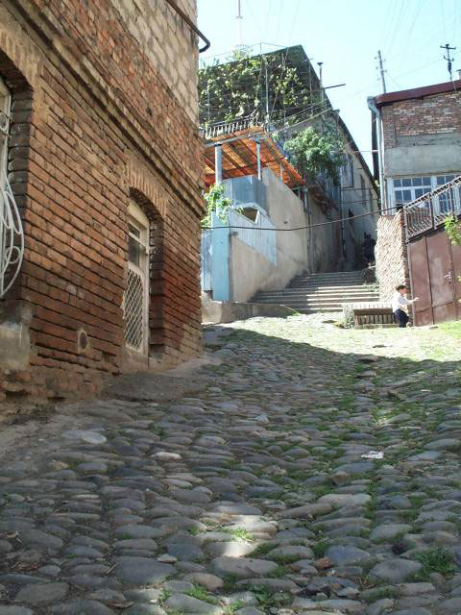
Історичний нарис
Російське правління
У період з 1803р. по 1864 р.
Західну Грузію по частинах було
включено до складу Російської
імперії.
У ХІХ ст. сталися великі зміни
в суспільному і політичному
житті Грузії.
Тбілісі (Тифліс) став
адміністративним і торговельним
центром всього Кавказу.
У 1905 р. грузинська секція
Російської соціал-демократичної
робітничої партії (РСДРП) була
найвпливовішою соціалістичною
організацією в Російській імперії.
Вуличка старого Тбілісі

Slide 13
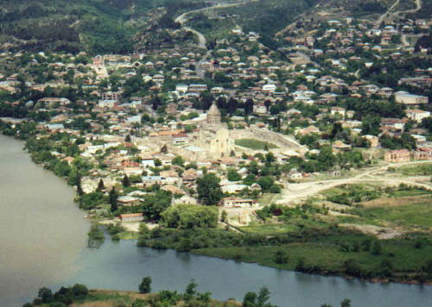
Історичний нарис
Радянський період
У 1921 р. Грузія стала
радянською республікою.
У грудні 1922 р. Грузія була
включена до складу Закавказько-
Соціалістичної Федеративної
Радянської Республіки (ЗСФРР) як
частини СРСР.
У 1941-1945 рр. на фронтах Другої
світової війни віддали життя близько
300тис. грузинів.
У 1953-1972 рр., в часи першого
секретаря Ц К К П Грузії
В.П. Мжаванадзе, в республіці панують
націоналізм, корупція.
На багатопартійних виборах у жовтні 1990 р. перемогла коаліція Звіада Гамсахурдіа, блок "Круглий стіл - Вільна Грузія".
Вид на містечко Мтскхета

Slide 14
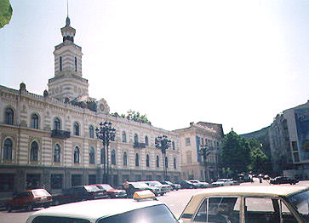
Історичний нарис
Незалежна Грузія
9 квітня 1991 р. Верховна рада
ухвалила Акт про відновлення
державної незалежності Грузії.
У березні 1992 р. Військова рада
оголосила про саморозпуск та
утворення Державної ради.
У липні 1992 р. Шеварднадзе
припинив 18-місячну війну з
осетинською меншиною
Після 1995 р. в Грузії розпочався
Етап стабілізації.
8 серпня 2008 р. Грузія почала
бойові дії проти Південної Осетії.
Мерія Тбілісі

Slide 15
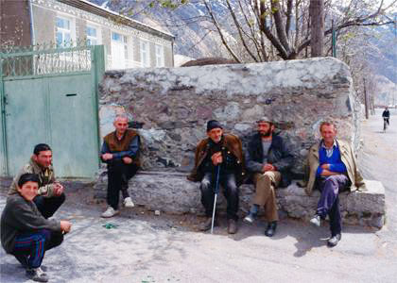
Загальна кількість населення
Етнічні групи: грузини – 83,8%, азербайджанці - 6,5% вірмени – 5,7%, росіяни – 1,5%, осетини - 0,9%. Національні меншини: греки, абхази, курди, євреї: ашкеназі, ассирійці тощо – 1,6%. Українців в Грузії приблизно 0,1% від усього населення країни.

Slide 16
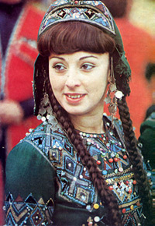
Жіночий національний костюм
Жінки носили довгі, приталені сукні, обшиті бісером, перлами, золотими стрічками. Пояс був з бархату, оксамиту та муарави. Його широкі кінці, розкішно розшиті золотом, спускалися до самого низу. Багаті жінки шили одяг з дорогих, завезених здалеку, оксамитових тканин, яскраво червоного, жовтого, білого, блакитного, синього, зеленого кольорів.
Катібі – верхній жіночій одяг
Тавхурва – головний убір, який в свою чергу складався з
Чіхти – картонного обідка, по розміру голови.
Тавсакрави – пов’язки на голову
Лечаки – вуаль
Багдали – оксамитовий платок, який одягали поверх тавхурви
Чадри – велике коленкорове покривало, у яке закутувалися
з голови до ніг, залишаючи відкритими тільки очі
Багаті жінки носили коші – туфлі на високих підборах
із загнутим вверх носком
Прості жінки носили каламани – лапті з грубої шкіри
Серед прикрас переважали яхонт та діаманти.
Дуже модними були чотки з мілкого червоного коралу,
гишера, янтаря.
Традиційна зачіска – заплетені коси, які б закривали скроні.

Slide 17
Чоловічий національний костюм
Традиційний чоловічий одяг складався з нижньої сорочки - перанги, зшитої з оксамиту чи полотна, нижніх штанів - шеідиши, широких верхніх штанів - шарвалі, чорного або гранатового кольорів. Верхній досить короткий одяг - архалук, на який одягалася черкеска – чоха, довжиною нижче колін. Верхній одяг підв'язувався вузьким срібним поясом із пряжкою. До поясу підвішувався кинджал.
Парадним одягом дворян була куладжа - коротке верхнє плаття з яскравого оксамиту, інколи обшите галуном. Куладже обов’язково носили з кинджалом чи шаблею та головний убір - висока каракулева папаха. Узимку багаті чоловіки одягали шубу - курки, вишиту золотом або сріблом.
Повсякденним одягом у погану погоду була войлочна бурка - набади. Головним убором слугувала висока, гострокутна з чорної овчини папаха, у знаті вона була виготовлена з дорогого каракуля.
Заможні чоловіки носили башмаки на високих підборах без задника - коши, м’яке взуття без каблука - мести, чоботи з м’якої шкіри цаги, прикрашені дорогоцінним камням. Бідні люди носили каламани, котрі одягали із в’язаними носками.
Комплекс одягу без зброї вважався неповним. Чоловіки обов’язково повинні були носити зброю, наприклад, кинджал.

Slide 18
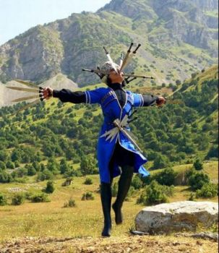
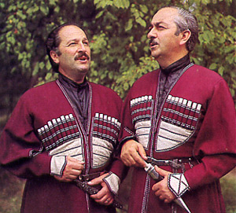
Чоловічий національний костюм

Slide 19
ТЕАТР. Драматургія Грузії має давні традиції, починаючи з Георгія Еріставі (1813-1864 рр.), а трупа Драматичного театру імені Руставелі відома в сучасному театральному світі як один з найбільш творчих і найталановитіших колективів. Веріко Анджапарідзе (1897-1987 рр.) була однією з найзнаменитіших актрис Грузії. Вона зіграла близько 100 ролей в театрі і 30 в кіно.
КІНО. Кінематограф зародився в Грузії на початку ХХст. (перший фільм було знято в 1912 р.). Грузинські фільми та кінорежисери такі, як Ельдар Шенгелая (фільм "Ширекилебі"), Георгій Чхеїдзе ("Піросмані") і Тенгіз Абуладзе ("Покаяння"), Георгій Данелія ("Не горюй!"), Отар Іоселіані ("Фаворити місяця"), Іраклія Махарадзе ("Вершники дикого заходу - грузинські спритні вершники") отримали за свої роботи ряд міжнародних премій.
МУЗИКА. Грузинська народна музика, що існує понад 1500 років, вражає дивним поєднанням східних і західних елементів. Для грузинського багатоголосся характерні особлива голосова техніка використання близьких один до одного тонів. Зазвичай у Грузії співають чоловіки. Типова грузинська пісня виконується в три голоси.
Театр, музика та кіно
Оперний театр

Slide 20
Л е з г і н к а
Культура Грузії збагачується за рахунок близькосхідних, європейських і місцевих традицій. Грузинський багатоголосий спів, як світський, так і церковний, відомий ще з V століття. Після створення Грузинського державного танцювального ансамблю наприкінці ІХ ст. грузинські танці здобули визнання в усьому світі.

Slide 21
Х о р у мі

Slide 22
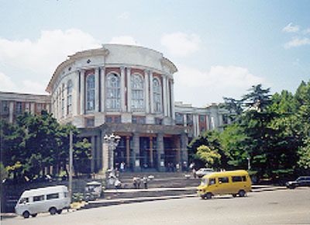
Література, музеї,
бібліотеки, наукові інститути
Література Перші грузинські літературні пам'ятки датуються V ст. н.е. Багато яскравих особистостей збагатили літературну спадщину Грузії. Це Шота Руставелі (ХІІ ст.); Сулхан-Саба Орбеліані, автор тлумачного грузинського словника (1716 р.); Олександр Казбегі та Акакій Церетелі (ХІХ ст.); Костянтин Гамсахурдіа, Ніко Лордкіпанідзе, Михайло Джавахішвілі і Ганна Каландадзе (ХХ ст.).
Музеї, бібліотеки, наукові інститути У Грузії діє 118 музеїв. Найвідомішим є Державний музей Грузії, створений у 1919 р. з Кавказького музею (заснованого в 1852 р.), в якому зберігаються експонати, що демонструють розвиток цивілізації Грузії і Кавказу в цілому. Найпрестижнішою науковою установою в країні є Грузинська Академія наук, що відокремилася у 1941 р. від Академії наук СРСР. До структури Академії входять відділення природничих, гуманітарних і соціальних наук з 55 інститутами. Грузія дала плеяду всесвітньо відомих вчених: Ніколоз Бердзенішвілі (1894-1965 рр.) опублікував перший підручник історії Грузії; Мосе Джанашвілі Ніколоз Мусхелішвілі (1891-1976 рр.), засновник грузинської школи математики, президент Академії наук Грузії у 1941-1972 рр.; Олександр Цагарелі (1844-1929 рр.), перший грузинський професор-філолог, один із засновників Державного університету Грузії;
Головний корпус
Політехнічного інституту

Slide 23
Відносини України з Грузією
Українсько-грузинські взаємовідносини беруть свій початок ще з сивої давнини. Рятуючись від османського гноблення, тисячі грузинів переселялися в Україну. В середовищі переселенців-грузинів в Україні виріс класик грузинської літератури Д. Гурамішвілі. Міцні і дружні зв'язки з творчою інтелігенцією Грузії протягом всього життя підтримували Т.Шевченко і Леся Українка. 5 грудня 1918 року між Україною і Грузією було підписано Договір про дружбу і співробітництво двох незалежних держав, який став надійною основою українсько-грузинських двосторонніх зв'язків. Між Україною та Грузією створено достатню договірно-правову базу для розвитку двосторонніх відносин, здійснення ефективного співробітництва на всіх рівнях. Станом на березень 2011 року між двома країнами діють більше 120 двосторонніх документів. Головним із них є Договір про дружбу, співробітництво і взаємодопомогу між Україною та Республікою Грузія від 13 квітня 1993 року.
5 квітня 1994 року почало діяти Посольство України в Грузії, 19 серпня 1994 року - Посольство Грузії в Україні. Важливим політичним документом є також Декларація про розвиток відносин стратегічного характеру між Україною і Грузією від 25 березня 2005 року, в якій наголошено, що між двома країнами розбудовуються відносини стратегічного характеру.

Slide 24
Рубчанські грузини
В нашому селі проживає дві грузинські сім’ї : Путкарая Тенгіза Ушаковича і Бечвая Карла Ісаковича . Односельчани дуже поважають їх за працьовитість , сумлінність і гордість горців. Нелегка доля склалась у Бечвая К.І., загинули дружина і два старші сини. Але він продовжує жити і дарувати людям свою любов, заховавши далеко в глибині душі смуток і горе справжнього чоловіка. І тільки уважно придивившись , можна в очах помітити, яка рана є у нього на серці. Я схиляю голову перед його витримкою і силою духа.
У нашій школі навчається Путкарая Тимур. Хоча він і виріс в Україні, але дуже добре знає історію і культуру свого народу. Розповіді Тимура і його батька Тенгіза про Грузію допомагають підготувати урок, пов’язаний з історією, культурою, географією та літературою цієї гірської країни.
Туристсько-краєзнавчий гурток, під керівництвом Штепи Олександра Миколайовича збирає матеріали про Грузію, бо учні нашої школи декілька разів відвідували цю мальовничу гірську країну. Деякі фотоматеріали випускників школи ми використали в мультимедійній презентації.

Slide 25
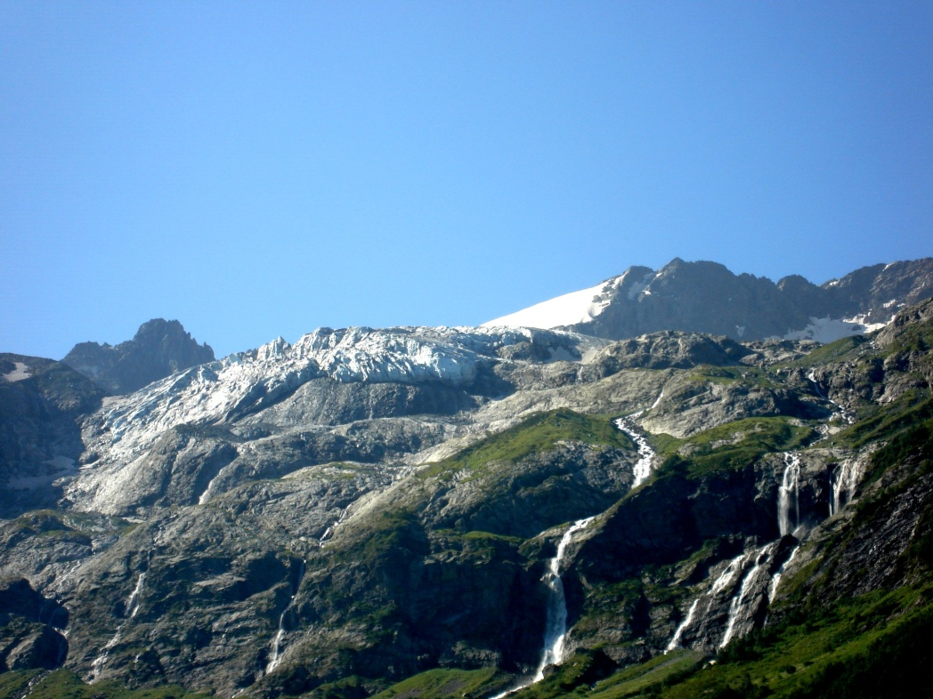
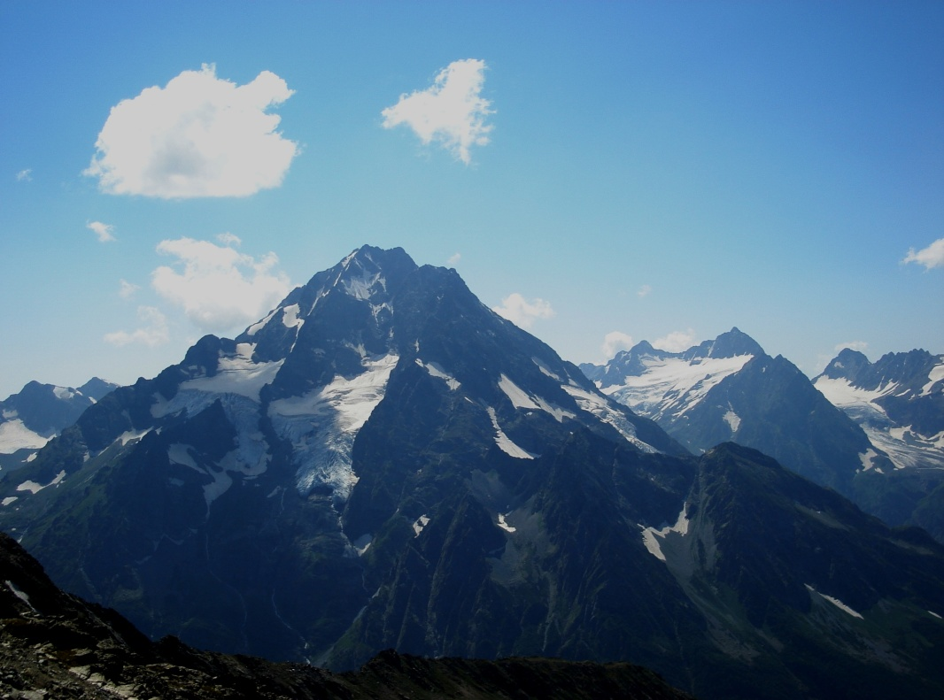
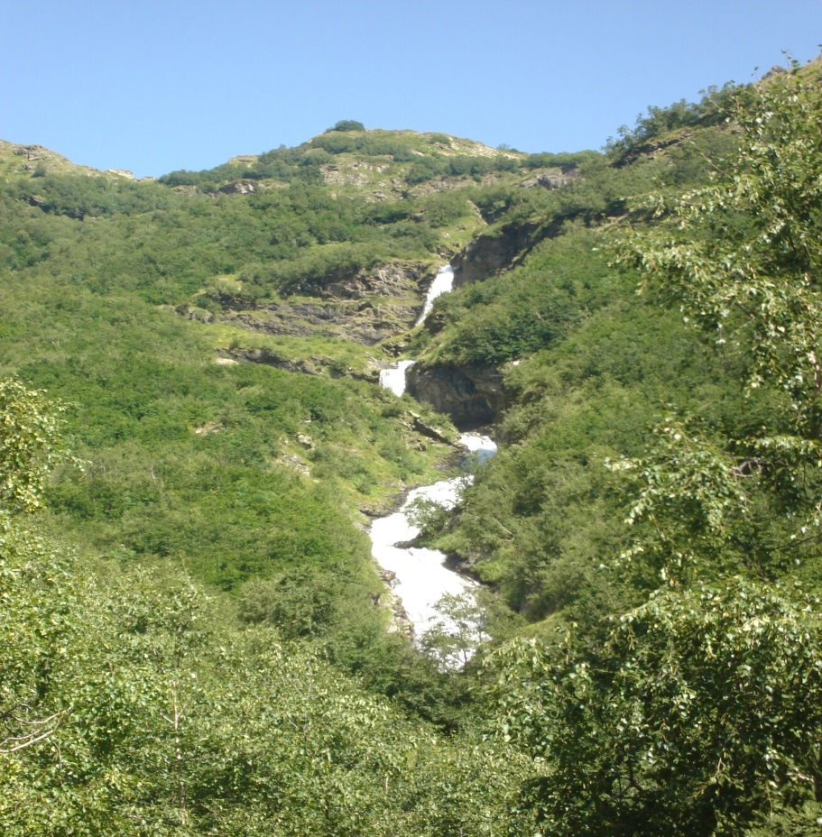
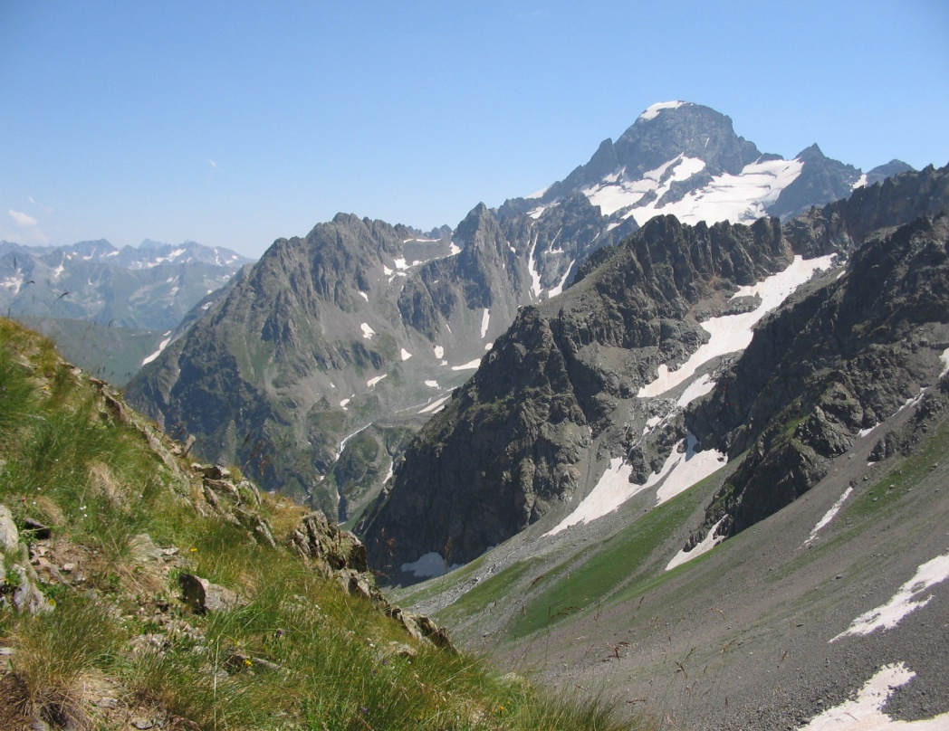
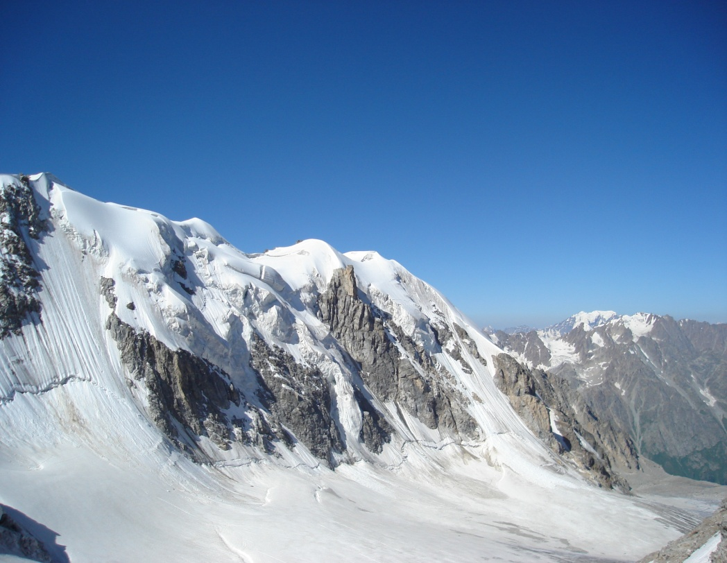

Slide 26
Дякуємо за вашу увагу

